Slide 1
2024年
新课标大概念、大主题
主题21
科技文化与社会生活
主题目标
主题核心
主题时空
主题梳理
主题整合
主题视角
中考预测

Slide 2
壹 ：主题目标
依据2022年新课程标准
主题目标
了解“两弹一星”和杂交水稻等，认识科学技术的重要作用。
（史料实证、历史解释）。
从衣、食、住、行、用等方面的变化，了解经济的快速发展和人民生活水平的提高。
（唯物史观，时空史观）

Slide 3
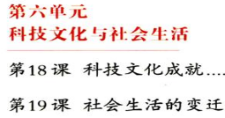
贰 ：主题核心
“两弹一星”：1964原子弹、1966导弹、
1967氢弹、1970东方红一号
科技：
载人航天工程：1999神舟一号、2003神舟
五号杨利伟、2008神舟七号翟志刚
1956年，“双百”方针
袁隆平培育出籼型杂交水稻、屠呦呦发现青蒿素
2012年，莫言获诺贝尔奖
日常生活的变化：衣食住行用
交通建设
通信发展

Slide 4
叁：时空观念
科技文化与社会生活
神舟一号无人飞船成功发射
神舟五号载人飞船发射成功
第一颗原子弹爆炸成功
导弹核武器试验成功
第一颗氢弹爆炸成功
东方红一号成功发射
屠呦呦带领团队发现青蒿素
籼型杂交水稻培育成功
翟志刚完成太空行走
1964
1966
1967
1970
20世纪70年代初
20世纪70年代
1999
2003
2008
经济发展水平低下
经济快速发展

Slide 5
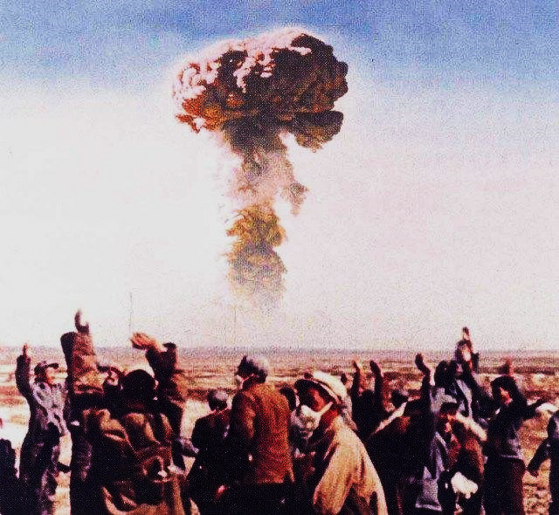
肆：知识梳理
知识点1：科技成就
中考真题
含义
指核弹(原子弹与氢弹)、导弹和人造地球卫星
（2022年天津）杨振宁在写给邓稼先夫人的信中说道：“稼先无私的精神与巨大的贡献是你的也是我的永恒的骄傲。”邓稼先的巨大贡献有 A 第一颗原子弹爆炸成功
B. “东方红一号”发射成功 C. 培育出籼型杂交水稻
D. 神舟五号飞船成功返回
1964年10月16日，我国第一颗原子弹爆炸成功
1966年，我国第一次成功进行了发射导弹核武器的实验
成就
1967年，我国第一颗氢弹爆炸成功。
1970年，我国用长征号运载火箭，成功地发射了第一颗人造地球卫星——东方红一号，成为世界上第五个能独立发射人造地球卫星的国家
(1)邓稼先：“两弹元勋”
A
人物
(2)钱学森：参与组织领导中国运载火箭、导弹、卫星的研制和试验工作。
①极大地鼓舞了中国人民的的志气，振奋了中华民族的精神。
意义
②它打破了当时有核大国的核垄断，增强了我国的国防实力，大大提高了我国的国际地位

Slide 6
肆：知识梳理
知识点2：载人航天技术
中考真题
(1)20世纪90年代，我国开始实施载人航天工程
(2)1999年，神舟一号无人飞船成功完成载人航天工程的第一次飞行试验，开启了我国的飞天之旅
(3)2003年，航天员杨利伟乘坐神舟五号飞船升入太空，并成功返回地面。我国成为世界上第三个掌握载人航天技术的国家
(4)2008年，神舟七号载人飞船升入太空，航天员翟志刚成功完成出舱任务，实现了太空行走
（2022年重庆B卷）如果要为下面一组历史事件提炼一个主题，下列选项中恰当的是 1999年神舟一号无人飞船飞行试验成功 2003年航天员杨利伟乘坐神州五号飞船升入太空，并成功返回地面 2008年神州七号载人飞船升入太空，航天员翟志刚实现了太空行走 2022年神舟十三号航天员乘组在空间站组合体工作生活183天后成功返回地面 A．大国工匠
B．飞天之梦
C．能源安全
D．网络强国
发展历程
B
认识
体现了我国综合国力和整体科技水平的提高

Slide 7
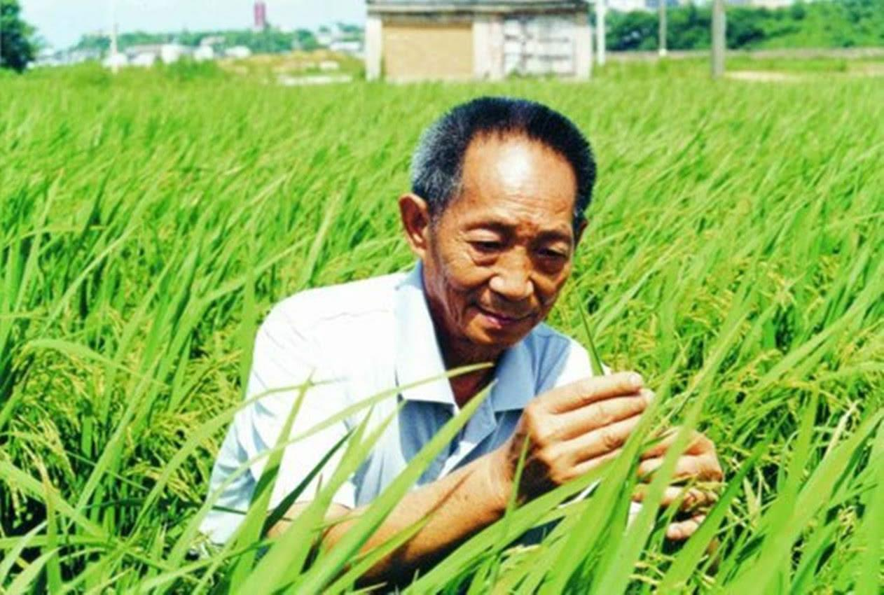
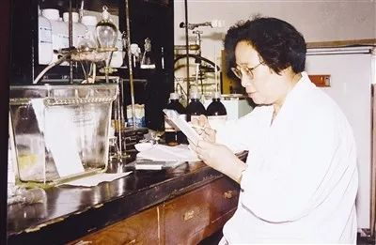
肆：知识梳理
知识点3：杂交水稻、青蒿素
图说历史
概况
20世纪70年代，农业科学家袁隆平首次成功培育出籼型杂交水稻
20世纪90年代，联合国粮农组织将推广杂交水稻列为解决发展中国家粮食短缺问题的战略措施
推广
(1)为解决我国人口大国的吃饭问题和保障我国的粮食安全，作出了巨大贡献
影响
(2)对解决世界性饥饿问题作出重要贡献
袁隆平在田间观察水稻
(1)20世纪70年代初，中国药学家屠呦呦领导科研团队，发现了能够有效抵抗疟疾的青蒿素
概况
(2)2015年，屠呦呦获得诺贝尔生理学或医学奖
开创了治疗疟疾的新方法，得到世界卫生组织的认可和大力推广，使全球数亿人受益，对人类生命健康事业作出了巨大贡献
意义
屠呦呦在实验室工作

Slide 8
肆：知识梳理
知识点5：社会生活
时间 | 改革开放前 | 改革开放后
原因
衣
食
住
行
经济水平
经济发展水平低，物资匮乏
经济的快速发展和思想观念的解放
买衣服凭布票，数量有限，色彩和样式单调
衣着丰富多彩，服饰成为显示风度、展示个性的方式
饮食结构比较单一，有些农村甚至没有解决最基本温饱问题
讲究营养均衡、粗细搭配，绿色食品等科学卫生的概念日益深入人心
住房比较拥挤，室内设施也很简单
人均住房面积扩大，室内装修和居住环境也有了明显改善
步行、自行车、火车等
地铁、出租车、私家车、火车、飞机、轮船等
经济发展水平较低，不能满足人们生活需要
城乡居民收入不断增加，消费总量不断增长，消费结构不断优化

Slide 9
肆：知识梳理
知识点6：社会生活的变迁
中考真题
（2022年四川广安）2000年以来，世界卫生组织把青蒿素类药物作为首选抗疟药物，青蒿素在全世界已挽救数百万人生命，每年治疗患者数亿人。“青蒿一握，以水二升渍，绞取汁，尽服之。”从东晋葛洪《肘后备急方》对青蒿截疟的记载中获得灵感的科学家是 A．屠呦呦 B．钱学森
C．袁隆平 D．邓稼先
坚持改革开放，促进我国经济不断发展
抓住第三次科技革命的历史机遇，坚持科教兴国战略
坚持共产党的领导
党和政府以为人民服务为宗旨，重视民生
原因
改革开放是强国之路，我们要坚持改革开放
科技是第一生产力，我们应重视科技创新
时代在变化，我们要抓住历史机遇，迎接历史挑战，不断创新发展
启示
A

Slide 10
伍：主题整合
归纳提升·析要点
1. 我国第一颗原子弹爆炸成功的意义
（1）加强了国防力量，打破了帝国主义的核垄断，为维护我国国家安全和世界和平作出了重要贡献。（2）推动了我国科学技术的发展。（3）提高了我国的国际地位。（4）增强了全国人民建设社会主义的信心。
2. 我国航天科技取得重大成就的原因
（1）改革开放以来经济建设取得的成就为科技发展奠定了物质基础。（2）党中央正确的路线方针政策。（3）广大科研工作者的刻苦钻研。（4）相对稳定的国内、国际环境。

Slide 11
伍：主题整合
归纳提升·析要点
1.当今科技发展给我们的启示
(1)科学技术是第一生产力。
(2)科学技术改变了人们的生活,推动了社会的进步。
(3)我们要学习科学家勇于创新、努力探索、淡泊名利、勇攀高峰的精神品质。
2.中华人民共和国科技发展的原因
(1)党和政府十分重视科技工作,制定了正确的路线、方针和政策。
(2)广大科技工作者的热情投入。
(3)充分把握第三次科技革命的机遇。
(4)中华人民共和国成立以来,尤其是改革开放以来经济建设上的巨大成就。

Slide 12
陆：大主题视角
一
单元概述：
中华人民共和国成立以来，国家重视科学技术研究，取得了举世瞩目的重大成就，许多研究成果处于世界领先水平。文化事业也不断发展，呈现出生机勃勃的繁荣景象，极大地丰富了人们的文化生活。
二
科技：
“两弹一星”的研制成功,向世界展示了中国国防力量的发展和成就,杂交水稻的培育成功有效解决了人们的吃饭问题,青蒿素类药物使全球数亿人受益。
三
生活：
中国人民的生活水平不断提高。衣、食、住、行、用等社会生活各个方面的变迁,见证了时代的进步。

Slide 13
柒：中考预测
命题点
1
历史解释
（2024·中考预测）屠呦呦为了一个使命，执着于千百次实验，萃取出古老文化的精华，深深植入当代世界，使全球数亿人受益。对屠呦呦评价恰当的是
A．青蒿济世、科研报国 B．淡泊名利、两弹元勋
C．杂交水稻、惠泽苍生 D．飞天揽月、漫步太空
A

Slide 14
柒：中考预测
命题点
2
历史解释
（2024·中考预测）1970年，我国成功发射了第一颗人造地球卫星是
A．东方红一号 B．神舟一号 C．神舟五号 D．神舟七号
A
命题点
3
家国情怀
（2024·中考预测）食为政首，谷为民命。习近平总书记强调：“对粮食安全不能有丝毫松懈。”为保障我国粮食安全作出伟大贡献的科学家是
A．袁隆平 B．钱学森 C．邓稼先 D．屠呦呦
A

